Slide 1
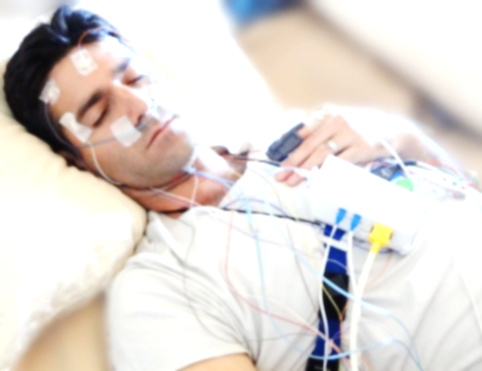
원광대학교병원 이비인후과학교실
초청강연
연제 및 연자
  PSG 이해와 판독 최지혜 차장(바이탈에어)
일시: 2019년 8월 13일(화) pm 5:30 ~ 7:30
장소: 원광대학교병원 교수연구동 3층 이비인후과 의국
주최: 원광대학교병원 이비인후과학교실
후원: 원광대학교병원 의생명연구원

